Slide 1
Najveće katastrofalne štete u poslednje dve dekade
XIII MEĐUNARODNI SIMPOZIJUM
Upravljanje katastrofalnim rizicima i održivi razvoj
Dr Dragica Janković Kompanija Dunav osiguranje, Beograd
MSc Nataša Tešić Fakultet poslovne ekonomije Bijeljina
Univerzitet u Istočnom Sarajevu
Aranđelovac, jun 2015.

Slide 2
Katastrofa je događaj u kojem se društvo u celini suočava sa velikim ljudskim i materijalnim gubicima za čija prevazilaženja su potrebna vanredna sredstva i veštine.
Primarne opasnosti
Prirodne katastrofe
Katastrofalni
događaji
Sekundarne opasnosti
Katastrofe izazvane
čovekovim delovanjem
Primarne opasnosti: zemljotresi, uragani, snežne oluje itd.
Sekundarne opasnosti: poplave, poplavni talasi, klizišta, tornada, šumski požari itd.
Katastrofe izazavane čovekovim delovanjem: požari, eksplozije, teroristički napadi, vazduhoplovne, železničke i brodske nesreće, kolapsi zgrada i mostova, nesreće u rudnicima itd.

Slide 3
Da bi se neki štetni događaj klasifikovao kao katastrofalan, neophodno je da očekivane štete, ukupni gubici ili broj žrtava prevaziđu odgovarajuće, unapred definisane pragove, npr: - Pomorske katastrofe: ukoliko osigurane štete iznose najmanje 19,6 miliona USD, - Vazduhoplovne nesreće: ukoliko osigurane štete iznose najmanje 39,3 miliona USD, - Drugi štetni događaji: ukoliko osigurane štete iznose najmanje 48,8 miliona USD ili ukoliko ukupan ekonomski gubitak iznosi najmanje 97,6 miliona USD. - Štetni događaj se svrstava u katastrofalan i ukoliko za posledicu ima najmanje 20 smrtnih slučajeva, 50 povređenih lica ili gubitak doma za najmanje 2.000 ljudi (Swiss Re, Sigma No. 2, 2015).

Slide 4
Najskuplje katastrofalne štete za osiguravajuću industriju u poslednje dve dekade
Godina | Katastrofalni događaj | Lokacija | Osigurane štete u mil. USD | Broj žrtava
1994 | Northridge earthquake (M* 6.6) | US | 22.355 | 61
1995 | Great Hanshin earthquake (M 7.2) in Kobe | Japan | 3.839 | 6.425
1995 | Hurricane Opal; floods | US, Mexico, Gulf of Mexico et al. | 3.882 | 59
1998 | Hurricane Georges; floods | US, Caribbean | 5.125 | 600
1999 | Hurricane Floyd; heavy rain, floods | US, Bahamas | 4.010 | 70
1999 | Typhoon Bart | Japan | 5.740 | 26
1999 | Winter storm Lothar | Switzerland, UK, France et al. | 8.241 | 110
2001 | Tropical storm Allison; heavy rain, floods | US | 4.818 | 41
2001 | Terror attack on WTC, Pentagon, other buildings | US | 25.104 | 2.982
2003 | Thunderstorms, tornadoes, hail, flash floods | US | 4.123 | 51
2004 | Hurricane Charley | US, Cuba, Jamaica et al. | 10.087 | 24
2004 | Hurricane Frances | US, Bahamas | 6.442 | 38
2004 | Hurricane Ivan; damage to oil rigs | US, Caribbean, Barbados et al. | 16.157 | 119
2004 | Typhoon Songda | Japan, South Korea | 4.492 | 45
2004 | Hurricane Jeanne; floods, landslides | US, Caribbean, Haiti et al. | 4.765 | 3.034

Slide 5
Godina | Katastrofalni događaj | Lokacija | Osigurane štete u mil. USD | Broj žrtava
2005 | Hurricane Katrina; storm surge, damage to oil rigs | US, Gulf of Mexico, Bahamas | 78.638 | 1.836
2005 | Hurricane Rita; floods, damage to oil rigs | US, Gulf of Mexico, Cuba | 12.240 | 34
2005 | Hurricane Wilma; torrential rain, floods | US, Mexico, Jamaica, Haiti et al. | 15.234 | 35
2007 | Winter storm Kyrill, floods | Germany, UK, et al. | 6.959 | 54
2008 | Hurricane Ike | US, Gulf of Mexico, Caribbean et al. | 22.258 | 136
2009 | Winter storm Klaus | France, Spain | 3.501 | 25
2010 | Earthquake (Mw 8.8) triggers tsunami | Chile | 8.682 | 562
2010 | Earthquake (Mw 7.0), over 300 aftershocks | New Zealand | 5.426 | ‒
2011 | Earthquake (Mw 6.3), aftershocks | New Zealand | 16.836 | 181
2011 | Earthquake (Mw 9.0) triggers tsunami | Japan | 36.828 | 18520
2011 | Major tornado outbreak; 343 tornadoes, hail | US | 7.681 | 321
2011 | Major tornado outbreak (180 tornadoes) | US | 7.418 | 177
2011 | Floods caused by heavy monsoon rains | Thailand | 15.783 | 815
2011 | Hurricane Irene, torrential rainfall, flooding | US, Canada, Bahamas et al. | 6.134 | 50
2012 | Drought in the Corn Belt | US | 11.339 | 123
2012 | Hurricane Sandy, massive storm surge | US, Caribbean | 36.079 | 237
2013 | Floods | Germany, Czech Republic et al. | 4.200 | 25
2013 | Hailstorms | Germany, France | 3.899 | ‒

Slide 6
God. | br. | Procenat godišnjih katastrofa |  | Procenat žrtava katastrofa (poginuli i nestali) |  | Procenat osiguranih šteta izazvanih katastrofom
2014 | 1 | Azija | 38,7% | Аzija | 55,5% | Severna Amerika | 50,4%
 | 2 | Severna Amerika | 15,9% | Afrika | 19,6% | Evropa | 19,1%
2013 | 1 | Аzija | 40.6% | Аzija | 79,7% | Severna Amerika | 42%
 | 2 | Severna Amerika | 16,9% | Afrika | 6,8% | Evropa | 33,8%
2012 | 1 | Аzija | 36,2% | Аzija | 51,5% | Severna Amerika | 83,6%
 | 2 | Afrika | 16,7% | Afrika | 16,5% | Evropa | 7,1%
2011 | 1 | Azija | 32% | Azija | 75% | Azija | 42,5%
 | 2 | Afrika | 15,7% | Afrika | 8,3% | Severna Amerika | 34,3%
2010 | 1 | Azija | 45,7% | Lat.Amerika i Karibi | 74,4% | Severna Amerika | 35,3%
 | 2 | Lat.Amerika i Karibi | 12,8% | Evropa | 18,6% | Lat.Amerika i Karibi | 20,6%
2009 | 1 | Azija | 43,4% | Azija | 62,9% | Severna Amerika | 48,2%
 | 2 | Severna Amerika | 18,8% | Okeani/Svemir | 12,9% | Evropa | 29,3%
2008 | 1 | Аzija | 41,5% | Azija | 97,9% | Severna Amerika | 76%
 | 2 | Severna Amerika | 17,3% | Afrika | 0,6% | Evropa | 11,1%
2007 | 1 | Azija | 43,6% | Azija | 63,8% | Evropa | 45,1%
 | 2 | Okeani/Svemir | 14,6% | Afrika | 10,3% | Severna Amerika | 31,8%
2006 | 1 | Azija | 48,4% | Azija | 63,7% | Severna Amerika | 60,8%
 | 2 | Afrika | 14,3% | Evropa | 13,4% | Evropa | 16,2%
2005 | 1 | Azija | 52,4% | Azija | 92,4% | Severna Amerika | 87,1%
 | 2 | Evropa | 14,9% | Severna Amerika | 3,9% | Evropa | 8,4%
2004 | 1 | Аzija | 50,9% | Azija | 96% | Severna Amerika | 67,7%
 | 2 | Evropa, Sev. Amerika | 13,9% | Severna Amerika | 2,4% | Azija | 24,9%
2003 | 1 | Azija | 46,8% | Azija | 87,4% | Amerike (SAD) | 75,2% (60,7%)
 | 2 | Amerike* (SAD) | 20,5% (8,4%) | Аfrika | 8,2% | Evropa | 11,8%
2002 | 1 | Аzija | 44,8% | Аzija | 59,1% | Аmerike (SAD) | 46,8% (38,3%)
 | 2 | Аmerike (SAD) | 20,1% (8,7%) | Аfrika | 27,9% | Evropa | 38,5%
2001 | 1 | Azija | 49,8% | Azija | 69,9% | Аmerike (SAD) | 82,8% (80,3%)
 | 2 | Amerike (SAD) | 20,6% (9,2%) | Amerike (SAD) | 17,3% (10,4%) | Evropa | 8,3%
2000 | 1 | Аzija | 42,7% | Azija | 58,2% | Amerike (SAD) | 46,3% (44,4%)
 | 2 | Amerike (SAD) | 20,8% (11,1%) | Afrika | 26,4% | Evropa | 27%

Slide 7
Iz prethodnog se mogu izvesti zaključci:
I
Izloženost rizicima globalnog karaktera, koji poseduju potencijal da se pretvore u katastrofalne događaje, sve više se povećava.
Broj katastrofalnih događaja u periodu od 1970-2014. godine

Slide 8
Faktori koji najviše doprinose rastu katastrofalnih šteta su, pre svega:
ubrzan ekonomski rast zemalja u razvoju,
povećanje svetske populacije,
urbanizacija u priobalnim područjima,
sve veća učestalost prirodnih nepogoda.
Tokom proteklih 10 godina živote je izgubilo preko 700.000 ljudi, povređeno je više od 1,4 miliona, a oko 23 miliona je ostalo bez doma. Ukupno, više od 1,5 milijardi ljudi na neki način je bilo izloženo uticajima katastrofalnih događaja.
Godina u kojoj su zabeleženi najveći ekonomski gubici prouzrokovani katastrofalnim događajima u svetu je 2011. Procenjeno je da je ukupna šteta iznosila oko 403 milijarde USD.

Slide 9
Najskuplja katastrofa iz ugla osiguravajuće industrije rezultat je uragana „Katrina“ koji je 2005. godine pogodio južnu obalu SAD-a. Ukupan ekonomski gubitak je dostigao visinu od približno 1% američkog BDP-a, dok su osigurane štete iznosile oko 10% ukupne godišnje premije neživotnog osiguranja na tržištu SAD-a.
U 2014. godini u svetu je registrovano 336 događaja sa katastrofalnim posledicama, od čega se 189 odnosilo na prirodne katastrofe.
2014. godina je treća godina za redom u kojoj su osigurani gubici ispod dugogodišnjeg proseka. Izdvojila su se tri katastrofalna događaja sa značajnim osiguranim štetama: jako olujno nevreme praćeno gradom u SAD (2,9 milijardi USD) i u Evropi (2,2 milijardi USD), te snežna oluja u Japanu (2,9 milijardi USD).

Slide 10
U 2015. godini, desio se zemljotres u Nepalu, u kome je život izgubilo preko 5.000 ljudi, a povređeno je preko 10.000. Potpuno je uništeno preko 70.000, a oštećeno preko 600.000 kuća. U toplotnom talasu, koji je pogodio Indiju, život je izgubilo preko 2.500 ljudi. Najugroženiji su najsiromašniji slojevi stanovništva.
Najviše ljudskih žrtava podnose zemlje u razvoju dok su najveće osigurane štete prisutne u razvijenim zemljama
Između 30% i 55% svih katastrofalnih događaja dogodi se na teritoriji Azijskog kontinenta (geogradfski položaj).
Prema broju žrtava, Azija je ubedljivo na prvom mestu, sa udelom u broju žrtava katastrofa koji se kreće između 51% i 97%.
II

Slide 11
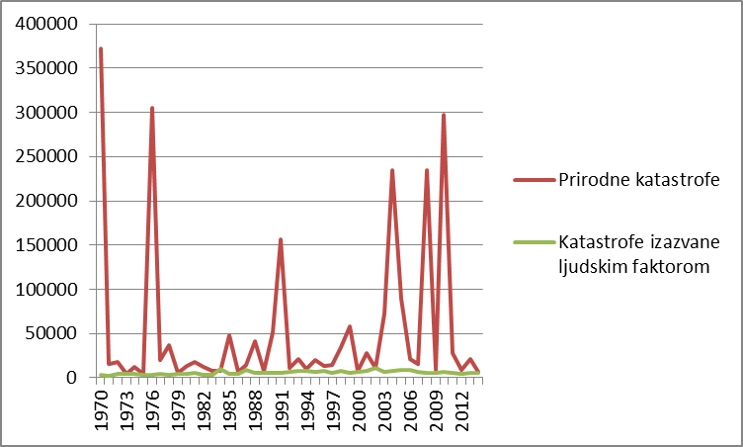
U 40 najvećih katastrofa u pogledu žrtava tokom perioda od 1970-2014. godine samo 4 puta se pojavljuje neka od razvijenih zemalja (dva puta Japan, jednom Francuska i jednom zemlje zapadne i srednje Evrope).
Sve katastrofe koje su izazvale preko 100.000 žrtava (bilo ih je šest) desile su se u nekoj od zemalja u razvoju.
Broj ljudskih žrtava izazvanih katastrofalnim događajima u periodu
od 1970-2014. godine

Slide 12
Faktori koji neminovno dovode do izraženijeg broja žrtava u nerazvijenim zemljama su između ostalog sledeći:
- Nedovoljan resursni kapacitet za preduzimanje preventivnih mera.
- Manje raspoloživih sredstava za saniranje katastrofalnih posledica.
- Zastareli i nedovoljno bezbedni konstrukcijski standardi, te nekontrolisano naseljavanje.
- Neadekvatna kontrola radnih uslova i modaliteta korišćenja transportnih sredstava.

Slide 13
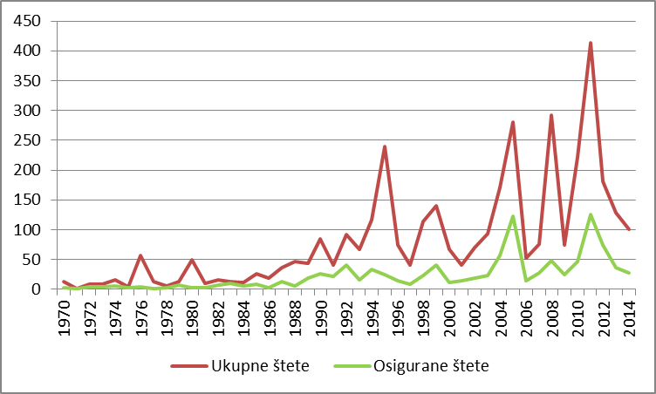
Materijalne štete i osigurane štete su najveće u najrazvijenijim zemljama (Severnoj Americi i Evropi).
Tokom perioda od 2000. do 2014. godine, Severna Amerika i Evropa čak 12 puta zauzimaju zajedno prva dva mesta u pogledu visine osiguranih šteta.
Međutim i kod najrazvijenijih zemalja ogromna je razlika između stvarnih i osiguranih šteta.
Osigurani i neosigurani gubici u periodu od 1970 do 2014. godine (milijarde USD)

Slide 14
Katastrofalne štete u Srbiji
III
U maju 2014. godine Srbiju su zahvatile katastrofalne štete od poplava. Materijalna šteta u Srbiji je procenjena na oko 4,5% BDP zemlje, odnosno 1,5 milijardi evra.
Naknada štete po osnovu osiguranja je znatno manja i iznosi svega 38,3 miliona evra, odnosno svega 0,1% BDP Srbije.
Od ukupno isplaćene naknade štete po osnovu osiguranja od majskih poplava u Srbiji, na teret osiguravača palo je 30,8% ukupno isplaćenog iznosa.

Slide 15
Najveće društvo za osiguranje u Srbiji, koje je isplatilo oko 1/3 ukupnog iznosa naknade šteta od poplave je u 2014. godini imalo merodavni tehnički rezultat na vrsti osiguranja 08 Osiguranje od požara, gde je kao dopunski rizik i rizik poplava, bez efekta reosiguranja 115,09%, a sa uključenim efektima reosiguranja 72,23%.

Slide 17
Katastrofalne štete su poseban izazov za društvo, državu i osiguravače. Za osiguravače zbog frekvencije, intenziteta i visine štete, jer teško mogu da predvide očekivane štete. Posledice katastrofalnih šteta su obrnuto proporcionalne njihovoj frekvenciji. Kao najefikasnija, ocenjuje se zaštita koju pružaju udruženi država i osiguravači, jer obezbeđuju preventivno delovanje, stabilnost sistema, znanje i tehnologiju, diversifikovan portfelj, konkurenciju i sve uz razumna fiskalna davanja.
IV

Slide 18
HVALA NA PAŽNJI!

